Slide 1
Тема: §13. Собственность.
16.01.12.
План.
Имущественные отношения.
Собственность как экономическая и юридическая категория.
Право собственности.
Субъекты и объекты собственности.

Slide 2

Цели урока:
Задача:
Сформировать представление об имущественных отношениях;
Раскрыть экономический и правовой смысл понятия «собственность»;
Познакомить с основными субъектами и объектами права собственности.
Почему отношения собственности являются основой гражданского общества?

Slide 3

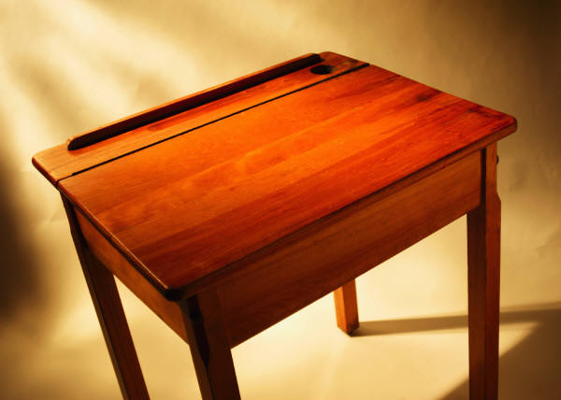

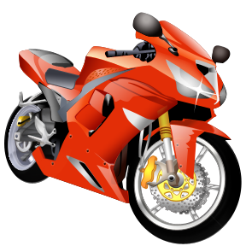

имущество
Всегда чья-либо
собственность – отдельного человека, владельца, или группы лиц, той или иной семьи, городских властей или государства в целом.

Slide 4
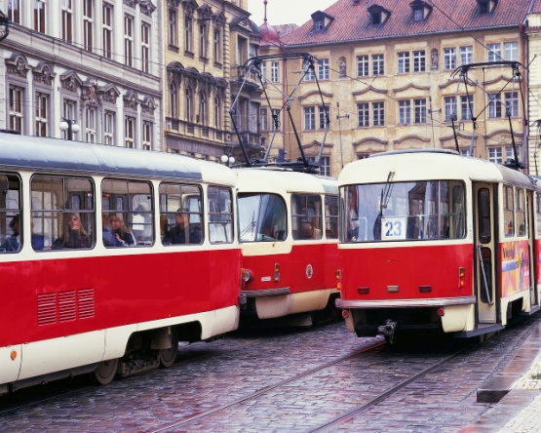
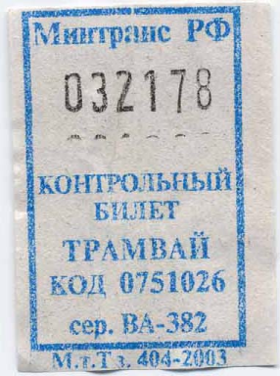
Имущественные отношения
Это прежде всего отношения по поводу СОБСТВЕННОСТИ.
Договорные
отношения
Отношения купли-продажи
Приведите свои примеры
имущественных отношений.

Slide 5
Имущественные отношения – это отношения между людьми, возникающие по поводу имущества; в основе таких отношений лежит право на собственность.

Slide 6
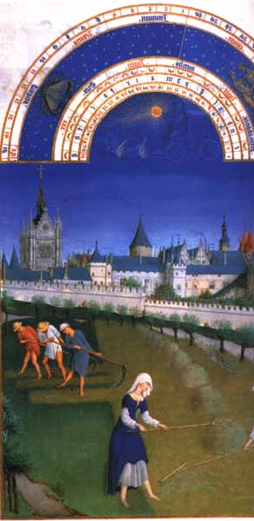
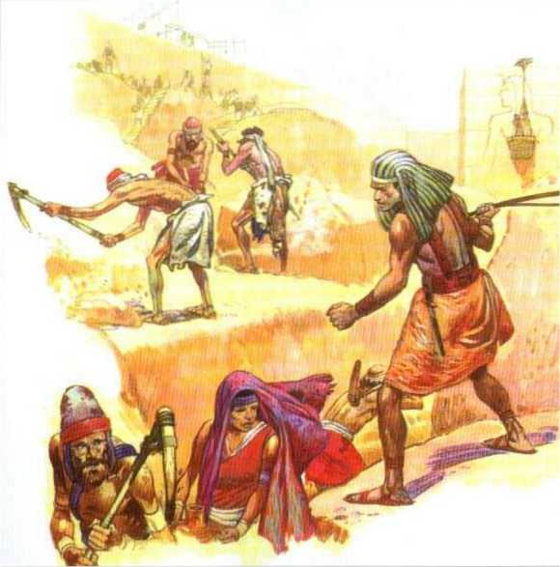
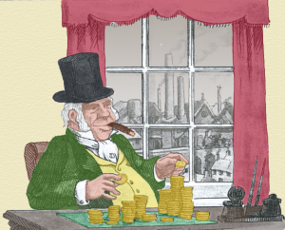
Что такое собственность?
Отношения собственности на различных исторических этапах
Экономический аспект
Собственность отражает отношения между людьми по поводу принадлежности, раздела и передела объектов собственности;
Форма собственности на средства производства;
Способ присвоения средств производства определяет характер производственных отношений.

Slide 7


Собственность как юридическая категория
Право собственности – совокупность правовых норм, закрепляющих, регулирующих и охраняющих принадлежность материальных благ конкретным людям.
владеть
пользоваться
Статья 35
распоряжаться

Slide 8
Собственность -
принадлежность материальных, духовных ценностей, денежных средств определённым лицам – собственникам;
юридическое право на такую принадлежность, на владение, пользование и распоряжение объектом собственности.

Slide 9

Владение
Фактическое обладание вещью, создающее для обладателя возможность непосредственного воздействия на вещь
Использование
Извлечение из имущества полезных свойств
Распоряжение
Возможность изменения принадлежности имущества, его состояния, назначения, включая полную или частичную передачу прав на него другим лицам

Slide 10

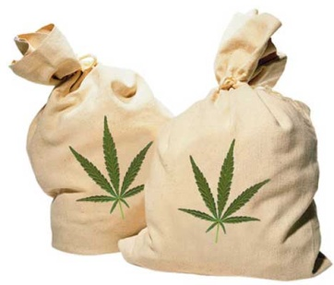
Субъекты права собственности
(собственники)
Юридические лица
Граждане
(физические лица)
Организации, предприятия, которые имеют в собственности, хозяйственном ведении или оперативном управлении имущество, обособленное от имущества их участников.
В собственности может находиться любое имущество, кроме:
государство
Органы местного
самоуправлении

Slide 11
Тест
Отношения по поводу собственности – это:
а) общественные отношения
б) имущественные отношения
в) договорные отношения
2) Извлечение из имущества полезных свойств – это:
а) использование
3) Собственниками в нашей стране могут быть:
а) государство б) …….. в)……..
4) Укажите ЛИШНЕЕ. Собственность – это:
а) экономическая категория
б) политическая категория
в) юридическая категория
5) Закончите фразу: К таким видам имущества, которые не могут принадлежать гражданам, относятся .
б) распоряжение в) владение
граждане
юр. лица
Оружие, яды, наркотики

Slide 12
Домашнее задание:
§13, с.101 – 104,
пересказ;
Выучить основные понятия.
!

